Slide 1


Software de Restaurante/Comércio
GRUPO 3

Slide 2
História de Usuário
Como um <tipo de usuário> | Quero <Função da tarefa> | para que eu possa <algum objetivo>
Cliente Não Cadastrado | Fazer cadastro | Cadastrar para realizar Pedidos
Cliente | Realizar seu Pedido | Para facilitar as informação do restaurante
Cozinha | Visualização dos Pedidos Realizados | Eu quero receber pedidos dos clientes e preparar refeições
Gerente | Realizar a criação dos produtos | Para vendas dos produtos do cardápio

Slide 3
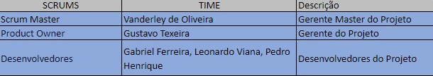
SCRUM
Descrição do Cargo e Função no Projeto
Cargos do Projeto
Equipe do Projeto

Slide 4
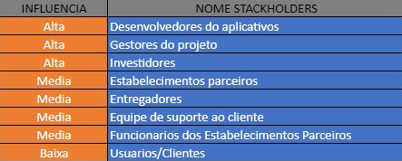
STAKEHOLDERS

Slide 5
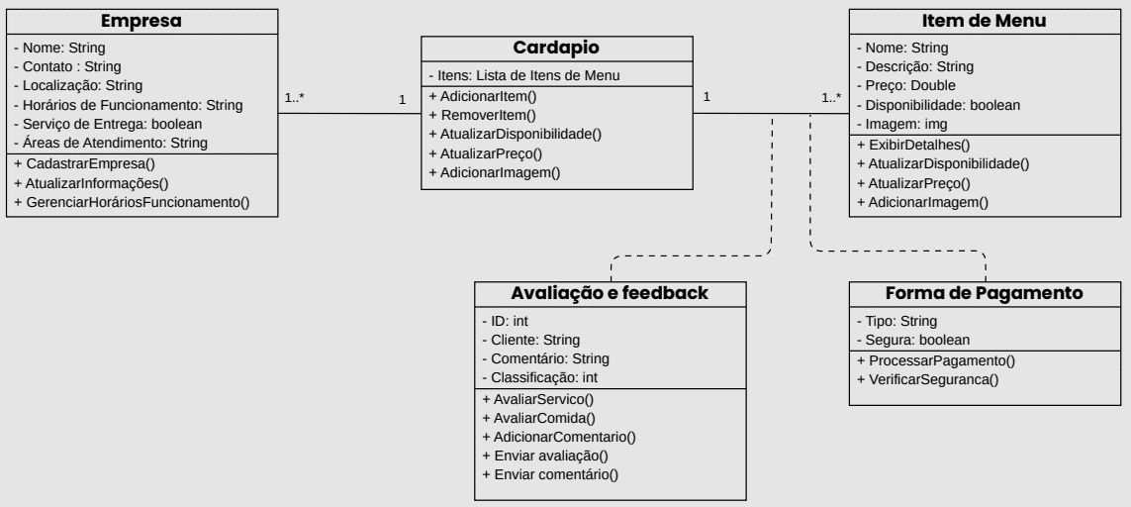
DIAGRAMA DE CLASSES

Slide 6
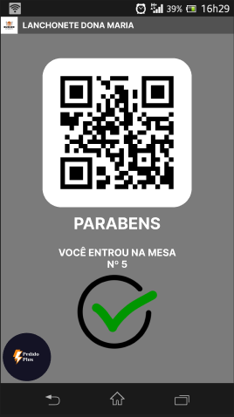
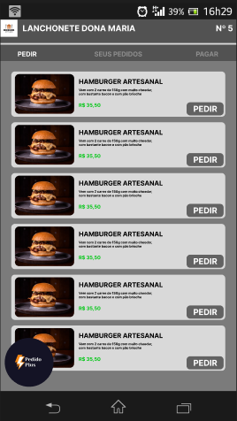
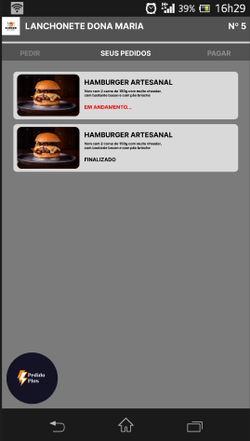
Interface Gráfica
1 - ENTRADA
2 - PEDIDOS
3 - MEUS PEDIDOS
QRCODE MESA
ESTADO PEDIDOO
NUMERO MESA

Slide 7
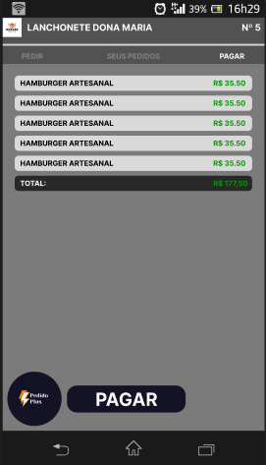
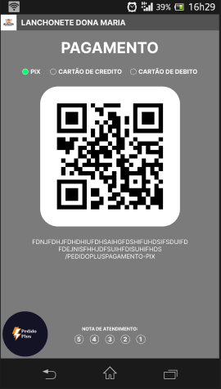
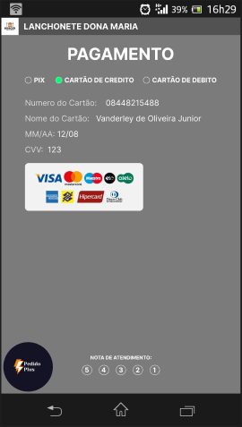
Interface Gráfica
TIPO DE PAGAMENTO
4 - PAGAR
5.0 - PAGANDO PIX
5.1 – PAGANDO CARTÃO

Slide 8
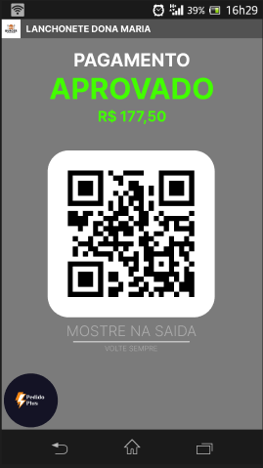
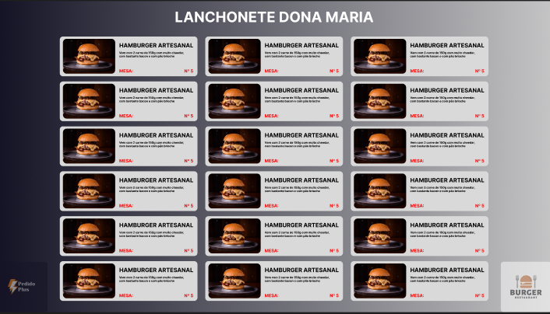
Interface Gráfica
6 - APROVADO
7 – TELA INTERNA LANCHONETE PEDIDOOS
QRCODE MOSTRAR SAIDA

Slide 9
• OBRIGADO PELA ATENÇÃO •

